Slide 1
Maria skłodowska - curie
Zapraszam na prezentację o Marii Skłodowskiej - curie

Slide 2
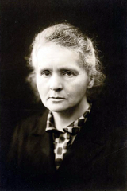
Życiorys marii skłodwskiej - curie
W 1891 roku Maria Skłodowska wyjechała z Polski (Królestwa Polskiego) do Paryża, by tam kontynuować studia na Sorbonie (w XIX wieku kobiety nie mogły studiować na ziemiach polskich[3]); następnie rozwinęła tam swoją karierę naukową. Była prekursorką nowej gałęzi chemii – radiochemii. Do jej dokonań należą: opracowanie teorii promieniotwórczości, technik rozdzielania izotopów promieniotwórczych oraz odkrycie dwóch nowych pierwiastków – radu i polonu. Z jej inicjatywy prowadzono także pierwsze badania nad leczeniem raka za pomocą promieniotwórczości. Dwukrotnie wyróżniona Nagrodą Nobla za osiągnięcia naukowe, po raz pierwszy w roku 1903 z fizyki wraz z mężem i Henrim Becquerelem za badania nad odkrytym przez Becquerela zjawiskiem promieniotwórczości, po raz drugi w 1911 roku z chemii za wydzielenie czystego radu i badanie właściwości chemicznych pierwiastków promieniotwórczych. Jest jedyną kobietą, która tę nagrodę otrzymała dwukrotnie, a także jedynym uczonym w historii uhonorowanym Nagrodą Nobla w dwóch różnych dziedzinach nauk przyrodniczych[b]. Jest ona też jedyną kobietą, która spoczęła w paryskim Panteonie w dowód uznania zasług na polu naukowym.

Slide 3
Mąż marii skołodowskiej - curie
Zajmował się badaniem kryształów i promieniotwórczości. W roku 1880 (wraz z bratem Jacques'em) odkrył zjawisko piezoelektryczności. W roku 1898 wspólnie z żoną odkrył pierwiastki rad i polon. Gdy zaczęto stosować rad do leczenia raka, Pierre Curie przeprowadził na sobie pierwsze doświadczenia[potrzebny przypis]. W roku 1903 otrzymał wraz z żoną Nagrodę Nobla z fizyki.
Zginął śmiercią tragiczną, przejechany przez konny wóz ciężarowy, w czasie przebiegania przez ul. Dauphine w Paryżu[3].

Slide 4
Zdjęcie piotra curie – męża marii

Slide 5
Odkrycia marii Skłodowskiej - curie
opracowanie teorii promieniotwórczości, technik rozdzielania izotopów promieniotwórczych oraz odkrycie dwóch nowych pierwiastków – radu i polonu. Pod jej osobistym kierunkiem prowadzono też pierwsze badania nad leczeniem raka za pomocą promieniotwórczości. Dwukrotnie wyróżniona Nagrodą Nobla za osiągnięcia naukowe, po raz pierwszy w 1903 z fizyki wraz z mężem i Henrim Becquerelem za badania nad odkrytym przez Becquerela zjawiskiem promieniotwórczości, po raz drugi w 1911 z chemii za wydzielenie czystego radu.

Slide 6
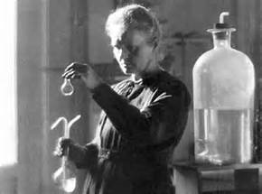
Maria skłodowska – curie przy pracy

Slide 7
Maria skłodowska - curie na przejażdżce rowerowej z mężem

Slide 8
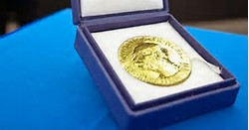
Nagrody dla marii skodowskiej – curie za jej osiągnięcia
Maria Curie – Skłodowska została dwukrotnie uhonorowana Nagrodą Nobla:
W dziedzinie fizyki w 1903 r. wraz z mężem Piotrem Curie oraz Becquerelem za prace nad promieniotwórczością.
W dziedzinie chemii 1911 r. za rozwój chemii dzięki odkryciu polonu i radu oraz za zbadanie metalicznego radu i jego związków chemicznych.

Slide 9
Maria skłodowska – curie ciekawostki
Albert Einstein mówił o niej, że była jedynym człowiekiem niezepsutym przez sławę. Mimo swojej ogromnej wiedzy Maria Skłodowska-Curie pozostała osobą skromną i pracowitą. Jej siła woli oraz otwarty umysł doprowadziły ją na francuską Sorbonę, gdzie była pierwszą kobietą-profesorem. Jako pierwsza kobieta została również pochowana w Panteonie. Jako jedyna kobieta dwukrotnie otrzymała Nagrodę Nobla - w 1903 roku z fizyki wraz z mężem i Henrim Becquerelem za badania nad zjawiskiem promieniotwórczości, po raz drugi w 1911 - już samodzielnie - z chemii za wydzielenie czystego radu. Jako jedyny naukowiec Nobla otrzymała w dwóch różnych dziedzinach nauk przyrodniczych. Była niesamowita! I dlatego warto dowiedzieć się o niej nieco więcej. Do lektury tekstu zachęcamy z jeszcze jednego powodu - rok 2011 to Rok Marii Skłodowskiej-Curie w Polsce oraz Międzynarodowy Rok Chemii.

Slide 10
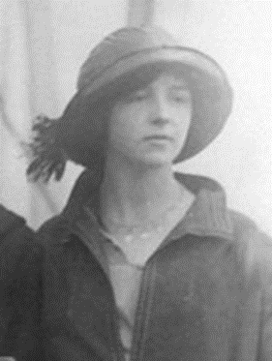
Córka marii Skłodowskiej – curie Ève Curie
Eve curie Labouisse (ur. 6 grudnia 1904 w Paryżu, zm. 22 października 2007 w Nowym Jorku) – francusko-amerykańska pisarka, dziennikarka, pianistka i polityk. Córka Polki Marii Skłodowskiej-Curie i Francuza Pierre’a Curie, młodsza siostra Irène Joliot-Curie, szwagierka Frédérika Joliot. Autorka biografii swojej matki Maria Curie i reportażu wojennego Podróż wśród wojowników. Od lat 60. XX wieku czynnie zaangażowana w pracę UNICEF – organizacji pomocy na rzecz dzieci.

Slide 11
Druga córka marii skłodowkjej – curie Irène Joliot-Curie
Córka Polki Marii Skłodowskiej-Curie i Francuza Pierre'a Curie. W 1934 wraz z mężem, Frédérikiem Joliot-Curie, wykonała zdjęcie komory mgłowej, na którym uwieczniła zjawisko tworzenia się par elektron-pozyton (pozytonium) z fotonów[1].
W 1935 r. otrzymała wraz z mężem Nagrodę Nobla z chemii w uznaniu za odkrycie sztucznej promieniotwórczości – syntezy nowych nuklidów promieniotwórczych[2].
W 1936 wraz z dziennikarzem Charlesem Faroux założyła w Paryżu klub sportu Jujutsu pod nazwą „Jiu-jitsu Club de France”[3].

Slide 12
Zdjęcie Irèny Joliot-Curie

Slide 13
Strony z jakich korzystałem
Wikipedia
Zadane.pl
www.nobliści.pl
Ofeminin.pl

Slide 14
koniec
Dziękuję za obejrzenie mojej prezentacji , mam nadzieję że się podobało

